Slide 1
به نام خدا
تاثیر کلسیم کلرید و PH در انعقاد شیر

Slide 2
مقدمه

Slide 3
پروتئین شیر:
Casein -casein
-casein
β-casein
κ-casein
γ-casein
Whey pr α-lactalbumi β-lactoglobulin

Slide 4
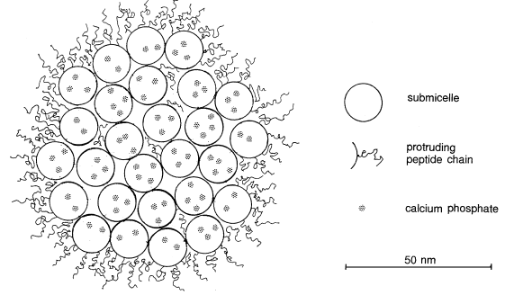
ساختمان میسل:
در شیر حدود 95% کازئین در ساختارهای کلوئیدی به نام میسل های کازئین وجود دارد .
گروه فسفات با کلسیم پیوند برقرار می کند و کلسیم فسفات کلوئیدی را به وجود می اورند که این پیوندها ساختار میسل را می سازند

Slide 5
انعقاد شیر:
میسل های کازئین در pH طبیعی شیر یعنی حدود 6.7 به دلیل دارا بودن بار منفی میسل و گروهای هیدروفیل در سطح ان به صورت محلول هستند.
دو روش برای انعقاد شیر وجود دارد:
انعقاد آنزیمی
انعقاد اسیدی

Slide 6
انعقاد آنزیمی:
تغییر شکل دادن میسل های کازئین به علت هیدرولیز کازئین توسط رنت است که به دنبال آن توده ای شدن میسل را خواهیم داشت.
انعقاد آنزیمی در 3 فاز انجام می گیرد:
فاز اولیه
فاز ثانویه
فاز نهایی

Slide 7
فاز اولیه : پروتئولیز محدود برروی K_CN روی داده و منجر به آزاد سازی گلیکو ماکروپپتید (GMP) و Para_K_CN میشود و در نتیجه K_CN ثبات خود را از دست میدهد.
فاز ثانویه : همزمان با پیشرفت فاز اولیه و با تجزیه GMP شروع و تکمیل میشود.این فاز را فاز انعقاد یا (Coagulation) می نامند.
فاز نهایی : در طی این مرحله پروتئولیز کازئین به صورت کامل روی داده و در نهایت اب پنیر از شبکه ی کازئین خارج میشود.

Slide 8
انعقاد اسیدی:
در انعقاد اسیدی شیر,ویژگی های میسل کازئین با کاهش PHشیر تغییر می کند در نتیجه کلسیم فسفات کلوئیدی از ساختمان میسل جدا می شود و طی آن بار منفی در ساختمان میسل های کازئین خنثی می شود,همچنان که میسل های کازئین به نقطه ایزوالکتریک نزدیک می شوند,توده ای شدن اتفاق می افتد

Slide 9
برای تعیین خصوصیات انعقاد شیر پارامترهای زیر را اندازه گیری می کنند:
:(CT) Coagulation time
زمان لازم برای ظاهر شدن نخستین لخته پس از افزودن کواگولانت است.
Curd firmness:
ثبات و استحکام دلمه که در زمان معینی بعد از افزودن کواگولانت است

Slide 10
فاکتور های موثر در انعقاد شیر :
1- کلسیم کلرید
2- دما
3-PH

Slide 11
مراحل تولید پنیر:
شیر خام تصفیه جدا سازی استاندارد کردن
استارتر،رنت،کلسیم کلرید خنک کردن پاستوریزاسیون

Slide 12
پایه ی تولید پنیر بستگی به تخمیر لاکتوز توسط لاکتیک اسید باکتری ها داردLABلاکتیک اسید تولید می کنند که باعث کاهش PH می گرددکه به انعقاد کمک می کند,
بعد از تلقیح توسط استارتر شیر به مدت 45 تا 60 دقیقه در دمای 25 تا 30 درجه سانتی گراد نگهداری می شود تا باکتری ها فعالیت کنند و اسیدیته را افزایش دهند به این مرحله رسیدن شیر یا ripening the milk
می گویند که قبل از رنت زنی انجام می شود

Slide 13
CaCl2:
اگر شیر برای تولید پنیر از نظر کیفیت ضعیف باشد,دلمه نرم خواهد شد که باعث از دست رفتن کازئین و چربی و همچنین کاهش سینرسیس در طول فرایند تولید پنیر می شود
5 تا 20 گرم از کلسیم کلرید در 100 کیلوگرم از شیر به طور معمول برای رسیدن به زمان انعقاد مناسب و استحکام کافی دلمه ,کافی می باشد که قبل از رنت زدن افزوده می شود

Slide 14
تاثیر پاستوریزاسیون روی انعقاد لخته:
قابلیت انحلال کلسیم فسفات نسبت به دما حالت عکس دارد,
رفتار حرارتی پاستوریزاسیون باعث تغییر تعادل املاح به فرم نامحلول
می شود و کلسیم یونی محلول و کلسیم فسفات محلول را کاهش می دهد در نتیجه زمان انعقاد طولانی می شود.

Slide 15
اولترا فیلتراسیون:
باتوجه به اینکه شیرتغلیظ شده UFتحت فرایندشدید حرارتی و اولترافیلتراسیون قرار می گیرد غلظت یون کلسیم در شیر کاهش می یابد
بخشی از یون ها از غشا عبور می کنند وباقی مانده ی یون کلسیم ممکن است مجددا به شکل کلوئیدی درآید
کاهش میزان کلسیم محلول می تواند بر روی شدت واکنش آنزیمی هنگام انعقاد شیر اثر داشته باشد وزمان انعقاد را کوتاه کند.
درنتیجه افزودن کلسیم به شیر,فرایند انعقاد را سرعت می بخشد لذا مرحله تجمع با سرعت بیشتری انجام می شود

Slide 16
PH:
کاهش PHبار دافعه بین میسل ها را خنثی می کند بنابراین مرحله ی اول و دوم انعقاد در pHپائین سریعتر اتفاق می افتد
رابطه ای بین کلسیم یونی و pH وجود دارد که معادله ی زیر این ارتباط را تعیین می کند :
3Ca²⁺+ 2Hpo₄²⁻ Ca₃(Po₄)₂ + 2 H⁺

Slide 17
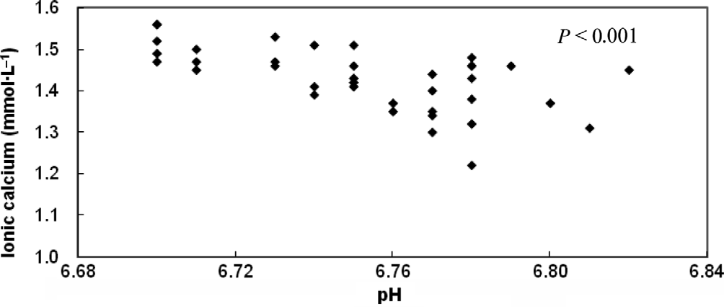

Slide 18
CO2:
افزودن CO2یکی از روش هایی است که کیفیت شیر پنیر سازی را بالا میبرد
CO2به طور طبیعی در شیر وجود دارد اما مقدار زیادی از آن تحت فرایند ها از بین می رود
افزودن CO2باعث کاهشPH شیر می شود کهPHاصلی شیر حدود 0/1 تا 0/3 واحد کاهش پیدا میکند
این کاهش pHباعث کوتاه شدن زمان انعقاد می شود این روش می تواند برای رسیدن به همان زمان انعقاد با مقدار کمتری از رنت مورد استفاده قرار گیرد

Slide 19
طی بررسی های دیگر,عوامل مختلفی برویژگی های انعقاد تاثیر می گذارند
فراکسیون های پروتئین
دوره ی شیر دهی
سلامت دام
فصل و غذای دام

Slide 20
Non-coagulation milk

Slide 21
با تشکر فراوان از توجه شما

